Slide 1
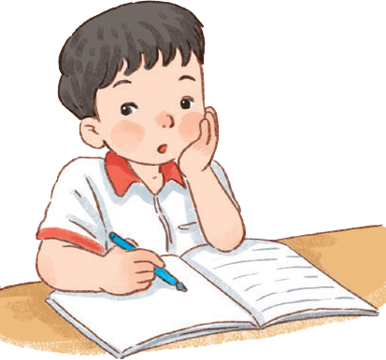
Bài 50:
Ôn tập và kể chuyện:
Bài học đầu tiên của thỏ con
Giáo viên: Phạm Thị Hồng Thắm

Slide 3
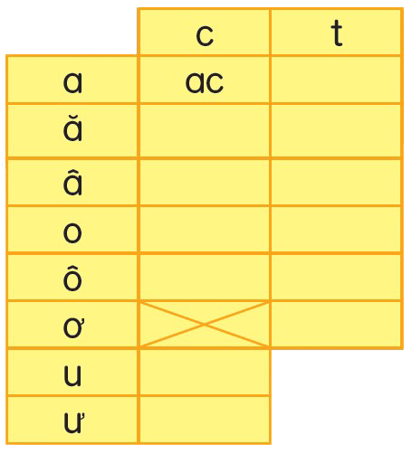
E
Ê
A
B
C
Notes:
Click vào từng chữ thường để bật âm thanh đọc chữ đó
Chữ hoa không làm vì nặng, khó chạy slide

Slide 4
bật lửa
lọ mực
cột mốc
hạt thóc
xúc xắc
gót chân
đôi mắt
lác đác
giấc mơ
quả ớt
Notes:
Click vào từng chữ thường để bật âm thanh đọc chữ đó
Chữ hoa không làm vì nặng, khó chạy slide

Slide 5
Gà mẹ dẫn đàn con đi ăn. Chốc chốc, tìm thấy mồi, gà mẹ “tục... tục...” gọi con. Đàn gà con chạy lại, chen chúc nhau ăn rồi rúc vào bên mẹ. Gà mẹ ủ ấm cho các con.

Slide 7
Hạt thŉ nảy mầm.

Slide 8
Notes:
Chưa có hiệu ứng

Slide 9
Bài học đầu tiên của thỏ con.

Slide 10
Trước khi thỏ con đi chơi, thỏ mẹ dặn dò điều gì?

Slide 11
Va vào anh sóc, thỏ con nói gì?
Notes:
Chưa có hiệu ứng

Slide 12
Được bác voi cứu, thỏ con nói gì?

Slide 13
Thỏ con hiểu ra điều gì?

Slide 14
Bài học đầu tiên của thỏ con.

Slide 15
CỦNG CỐ
BÀI HỌC

